Slide 1
混合集成电路测试技术
第二章 DC参数及模拟集成电路测试

Slide 2
2.1 连接性测试和漏电流测试
2.2 阻抗测试
2.3 DC偏移和DC增益测试
2.4 DC电源抑制比与DC共模抑制比
2.5 集成运算放大器参数测试
2.6 电源参数测试
2.7 数字电路DC参数测试
2.8 比较器DC参数测试
2.9 测量精度与校准

Slide 3
集成电路测试流程
接触测试
功能测试
I_{DD}、I_{A}测试
V_{IH}、V_{IL}测试
V_{OL}、V_{OH}测试
I_{IL}、I_{IH}测试
I_{OH}、I_{OL}测试
交流参数测试
END

Slide 4
2.1连接性测试和漏电流测试
2.1.1 连接性测试
（1）目的
如果不进行连接性测试，则生产人员就不能区分芯片缺陷和测试硬件的连接缺陷。若没有连接性测试，由于pogo pin弯曲或继电器缺陷，数以千计的好器件可能简单的判断为次品。
DUT→Socket→DIB→ pogo pin→RELAY→test head
测试封装后的器件：采用插座或分选机
连接器件
测试晶圆上的裸管芯：采用探针卡上的探针
测试仪器：如弹簧针（pogo pin）或边缘连接器

Slide 5
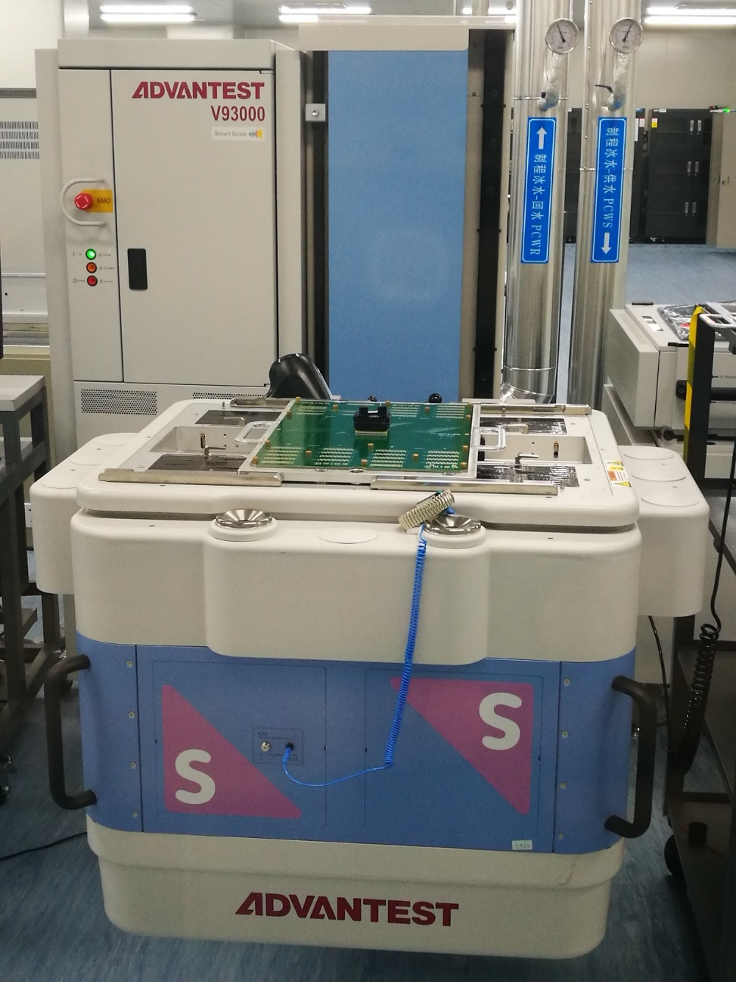
2.1连接性测试和漏电流测试

Slide 6
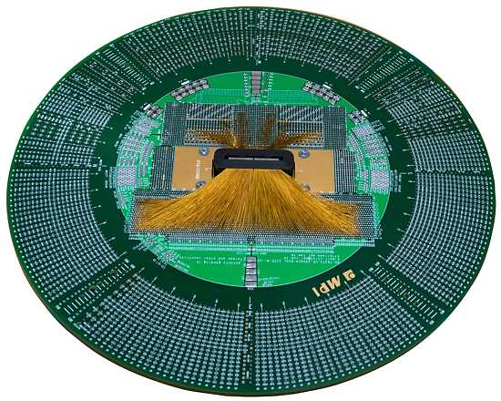
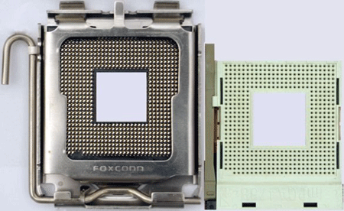
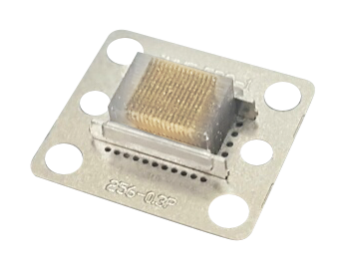
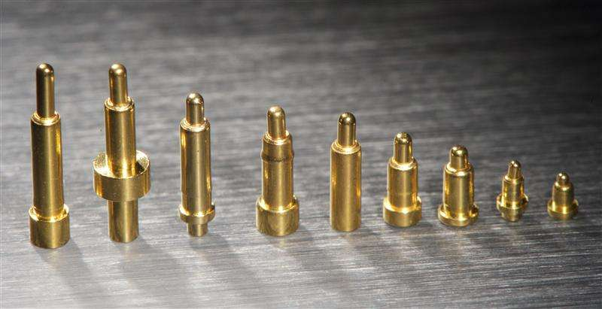
2.1连接性测试和漏电流测试
Probe Card
探针卡
Socket
插座
Pogo pin
弹簧针

Slide 7
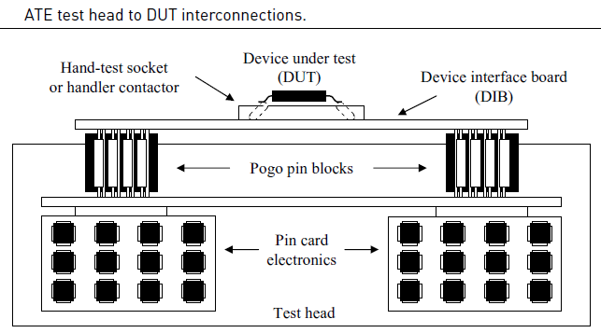
2.1连接性测试和漏电流测试
ATE 测试头到DUT的连接

Slide 8
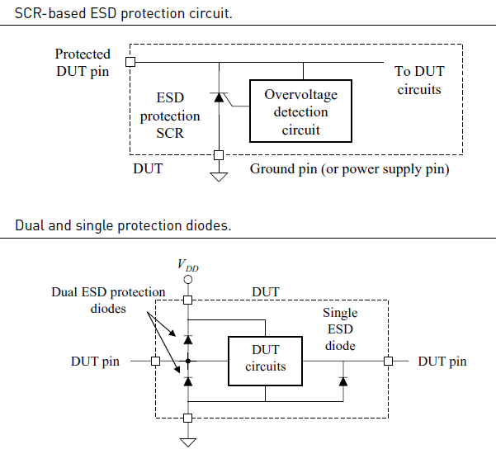
2.1连接性测试和漏电流测试
（2）连接性测试技术
通常通过芯片上的保护电路（ESD（Electro-Static discharge） protection circuit)来实现
基于SCR的ESD保护电路
双ESD保护二极管

Slide 9
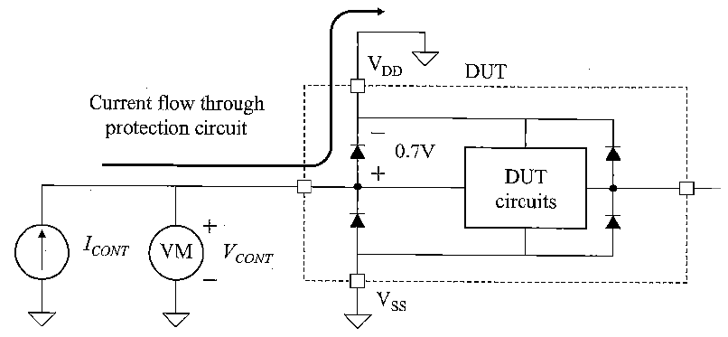
2.1连接性测试和漏电流测试
连接性测试技术：施加正或负电流
通过保护电路的电流
施加100μA～1mA的电流，V_{CONT}应通常应为0.5V～0.7V。若为0V，则有短路，若为Vclamp，则为开路。
钳位电压

Slide 10
2.1连接性测试和漏电流测试
（3） 串行与并行连接性测试
串行测试：一次只测试一个引脚的连接性测试方法，是一种费时费钱的方法。
现代ATE测试仪能并行地测试所有或大部分引脚的连接性，并行测试方法更经济，但是不能检测引脚之间的短路

Slide 11
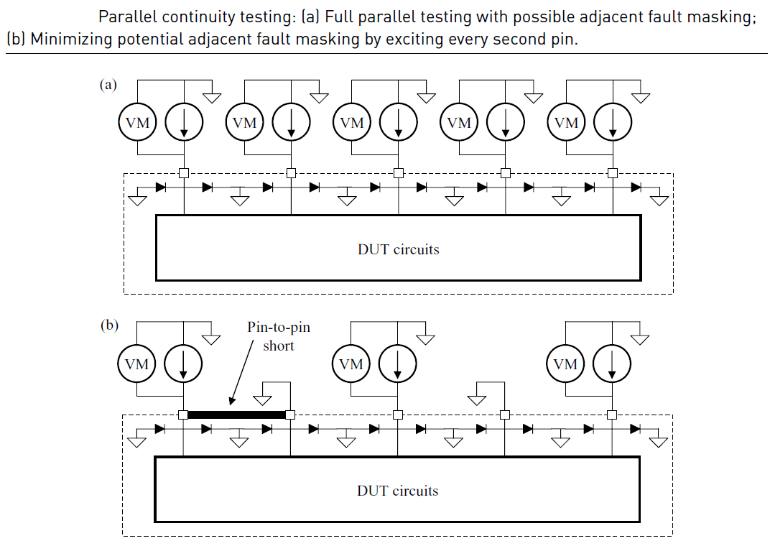
2.1连接性测试和漏电流测试
串行与并行连接性测试
并行：
pin TO pin短路？
双轮法：Dual-pass approach

Slide 12
2.1连接性测试和漏电流测试
3.1.2 漏电流测试
DUT每个输入输出引脚都存在漏电现象，当施加电压到模拟或数字的高阻输入引脚时，会有少量的电流流入或流出引脚，称为漏电流。漏电流典型值≤1μA
（1）漏电流测试原因：
检测集成电路处理不当。金属丝引起的短路、颗粒物导致的层间漏电路径等物理缺陷
过大的漏电流可能引起用户终端应用的工作异常。如DC偏移或其他参数的漂移
过大的漏电流可使初期工作正常的用户产品，几天或几周后失效，这种早期故障称作“婴儿死亡”。

Slide 13
2.1连接性测试和漏电流测试
（2）漏电流测试技术
通过在DUT输入或输出引脚施加DC电压，然后测量引脚流入或流出的小电流来测试漏电流。
典型的漏电测试需要测试两次：一次是输入电压在正电源电压附近测量漏电流，记作：
第二次输入电压在地或负电源电压附近测量漏电流，记作：
（输入电流，逻辑高）
（输入电流，逻辑低）。
数字输入漏电流在有效的输入阈值电压V_{IH}和V_{IL}下测试。模拟输入的漏电流在数据手册给定的电压下测试，若未给出，则在电压范围的最大和最小值下测试。

Slide 14
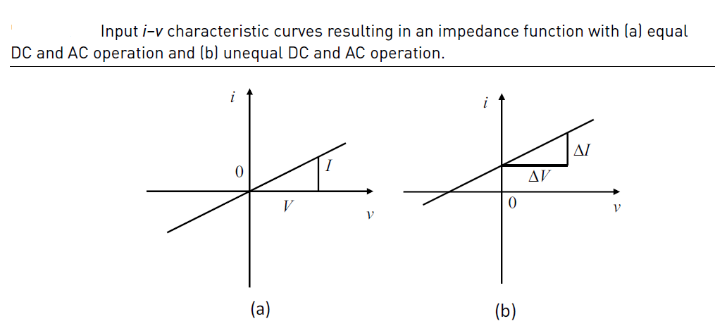
2.2 阻抗测试
（1）输入阻抗Z_{IN}：如果输入电压是输入电流的线性函数，那么只需要简单地施加一个电压V，同时测量电流I，即可计算阻抗。

Slide 15
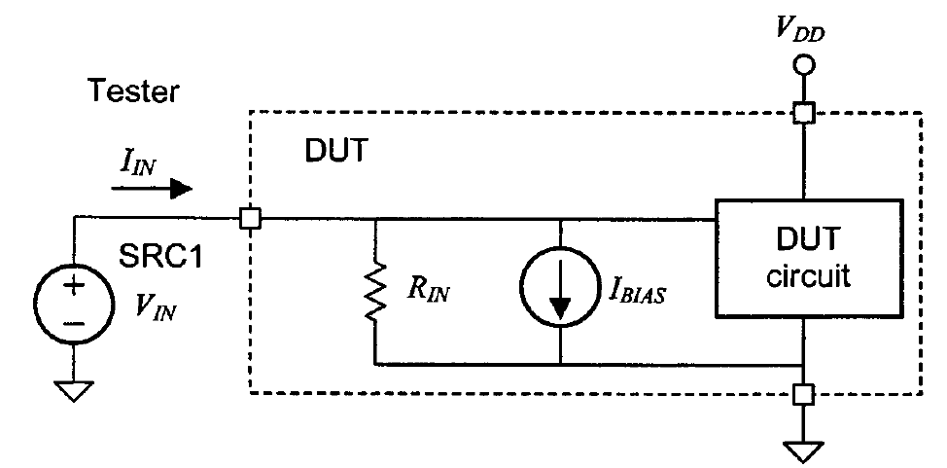
2.2 阻抗测试
输入阻抗Z_{IN}测量装置：
例：输入阻抗设置如上图所示，电压源SRC1设定为2V，流入引脚的电流测量值为0.055mA，再将SRC1设置为1V，测量输入电流变为0.021mA，计算输入阻抗？
解：输入阻抗Z_{IN}是R_{IN}和DUT电路模块输入阻抗的总和：

Slide 16
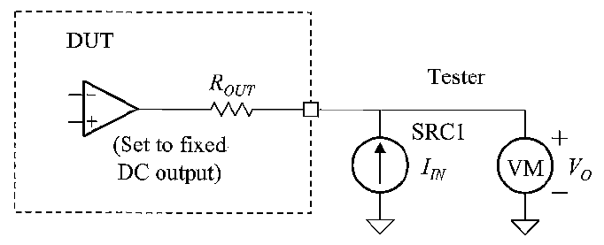
2.2 阻抗测试
输出阻抗ZOUT：测量方法与输入阻抗相同。典型的输出阻抗远低于输入阻抗，通常采用加电流测电压的方法测量，然而，当输出阻抗很高时，还是要用加电压测电流的方法。
例：输出阻抗设置如图所示，电流源SRC1设定为10mA，测量引脚的电压为1.61V，再将SRC1设置为-10mA，测量的输出电压变为1.42V，总的输出阻抗（ROUT加放大器输出阻抗）是多少？

Slide 17
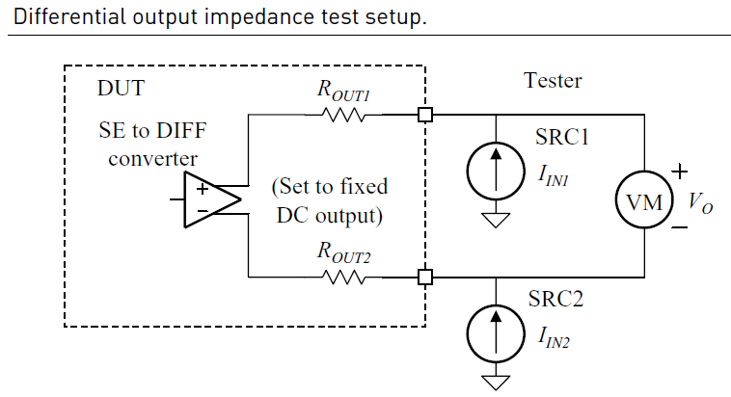
2.2 阻抗测试
差分阻抗：是通过施加两个差分电压并测量差分电流变化进行测量的。
例：如图所示的差分输出阻抗测量设置中，电流源SCR1设定为10mA，SCR2设定为-10mA，测量引脚的差分电压为201mV。然后SCR1设定为-10mA，SCR2设定为10mA，测量引脚的差分电压为-199mV，那么差分输出阻抗是多少？

Slide 18
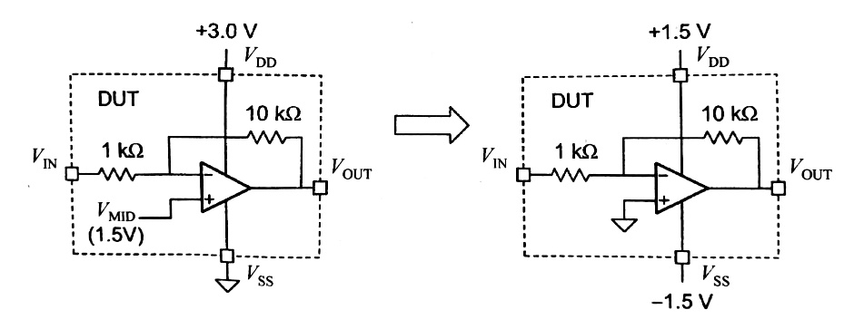
2.3 DC偏移和DC增益测试
（1） V_{MID}与模拟地
许多模拟和混合信号集成电路被设计成在单电源电压（V_{DD}和地）下工作，它们生成自己的低阻抗电压（V_{DD}和地之间），并作为模拟电路的参考电压V_{MID} 。
V_{MID}可能正好位于V_{DD}和地的中间或位于某一个固定值，如1.35V。有时，参考电压V_{MID}可从外部输入。
等效

Slide 19
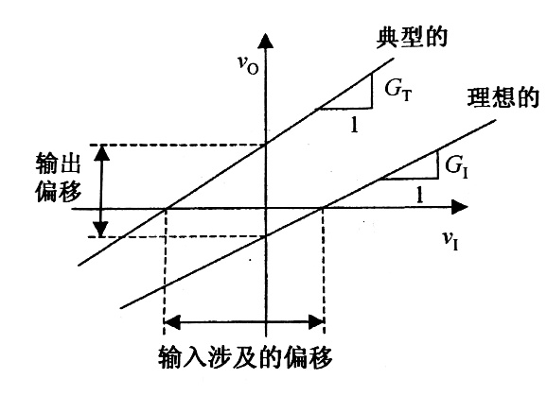
2.3 DC偏移和DC增益测试
（2）直流传输特性（Gain增益与Offset偏移）
理想放大器的输入—输出DC传输特性如图所示，输入—输出变化的是电压，但是很容易用电流信号代替。
但真实世界很少满足IC和系统设计工程师的要求，放大器实际传输特性多少会偏离理想或期望的曲线，如图中标注“典型的”的另一条曲线。
为保证系统正常工作，要确保放大器传输特性在可接受的限制范围内。其中，Gain（增益）与Offset（偏移）特别重要。

Slide 20
2.3 DC偏移和DC增益测试
（3）输出偏移电压（V_{O}）
当输入设定为某一固定参考值（通常为模拟地或V_{MID})时理想DC输出和实际DC输出之间的差值。
只要输出没有噪声且DC上没有AC信号成分耦合，输出偏移就很容易测试。如果噪声很大，就必须采取方法消除DC电平上的噪声成分。
第一种方法是采用低通滤波器过滤DC信号，采用DC电压表测量滤波器的输出，ATE设备通常在直流表中设计有低通滤波器。
第二种方法是采集多个读数，然后对测量结果取平均，相当于软件低通滤波器。

Slide 21
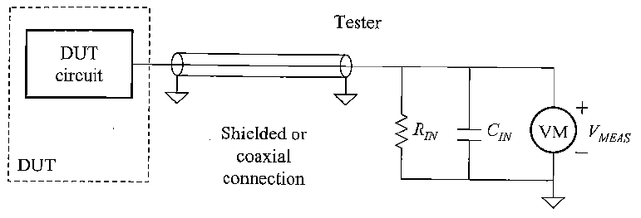
2.3 DC偏移和DC增益测试
（3）输出偏移电压（V_{O}）
有时高灵敏的DUT输出会受到ATE寄生负载的影响，其输出由于测试仪和连接路径的电容而不稳定或自激振荡。一些ATE仪表的输入电容高达200pF，可以在DIB上增加一级缓冲放大器将DUT和测试仪器隔离。
测试仪的输入阻抗也可能引起高阻电路测试时的直流漂移。如下图电路。DUT的R_{OUT}=100kΩ，测试仪的R_{IN}=1MΩ。

Slide 22
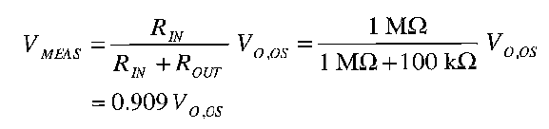
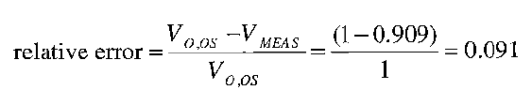
2.3 DC偏移和DC增益测试
相对误差

Slide 23
2.3 DC偏移和DC增益测试
（4）单端、差分、共模偏移：
V_{O,OS}（输出偏移）：当输入端设置为一特殊的参考电压时，输出与理想值得偏差。
V_{O,CM}（输出共模电压）：差分电路两个输出的平均值。
V_{O,CM，OS}（共模偏移）：特定输入时，输出共模电压与理想值的偏差。

Slide 24
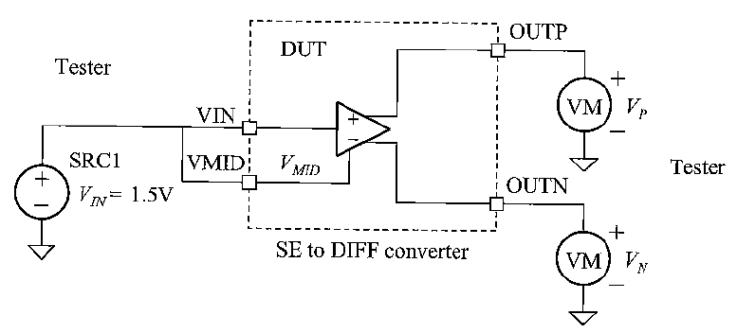
2.3 DC偏移和DC增益测试
（4）单端、差分、共模偏移：
例：如图所示的单端到差分转换器，电路的两个输出为OUTP和OUTN，电路输入施加1.5V参考电压V_{MID}，理想输出应为V_{MID}。OUTP和OUTN的电压分别表示为V_{P}和V_{N}，测量得到下面两个读数： V_{P} =1.507V， V_{N} =1.497V。期望输出参考电平为V_{MID} =1.5V，计算差分偏移和共模偏移。

Slide 25
2.3 DC偏移和DC增益测试
解：
OUTP 单端偏移电压，V_{O,P,OS}=V_{P}-V_{MID}=+7mV
OUTN 单端偏移电压，V_{O,N,OS}=V_{N}-V_{MID}=-3mV
差分偏移， V_{O,D,OS}=V_{P}-V_{N}=+10mV
输出共模电压， V_{O,CM}=(V_{P}+V_{N})/2=1.502V
共模偏移， V_{O,CM,OS}=V_{O,CM}-V_{MID}=2mV

Slide 26

2.3 DC偏移和DC增益测试
（5）输入偏移电压(V_{IN,OS})
为了使输出电压恢复到期望的参考电平（模拟地或V_{MID}），在输入端施加的负电压。
如果放大器要求施加+10mV到它的输入端使得输出电平到模拟地，则V_{IN,OS}=-10mV。 一般V_{IN,OS}定义为输出偏移电压V_{O,OS}除以电路增益G

Slide 27
2.3 DC偏移和DC增益测试
练习
3.4. 一个额定增益为10V/V 的放大器满足 ，它的输入和输出偏移电压是多少？
3.5. 一个额定增益为10V/v 的放大器在输入电压为-5V至+5V时满足 ，它的输入和输出偏移电压是多少？
3.6. 输入阻抗为100kΩ 的电压表用于测量输出阻抗为500kΩ 的放大器的直流输出。测量所产生的预期相对误差是多少？
3.7. 一个差动式放大器的输出 OUTP 为3.3V，输出 OUTN 为2.8 V，参考电压为3V。单端偏移电压和差分偏移是多少？共模偏移是多少？
3.8. 一个理想线性放大器的测量增益为5.1V/V，输出偏移为 -3.2 v，输入偏移电压是多少？

Slide 28
2.3 DC偏移和DC增益测试
(6)闭环增益
当输入—输出信号大致处于相同量级时，闭环增益表示为G，定义为放大器输入—输出传输曲线的斜率。
增益可以用分贝（dB）表示，从V/V转为分贝公式为：

Slide 29
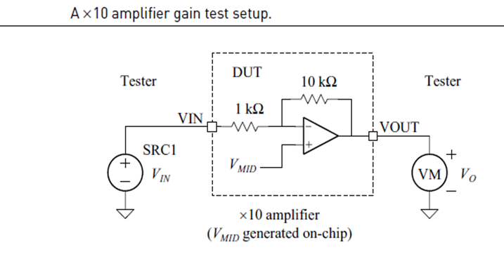
2.3 DC偏移和DC增益测试
例：下图显示了一个增益为 -10V/V 的放大器，输入和输出电平的参考电压为1.5V. SRC1设置为1.4V，电压表测得输出电压2.51 V。然后将 SRC1设置为1.6 v，测得输出电压为0.47 V。这个放大器直流增益是多少？用分贝表示为？

Slide 30
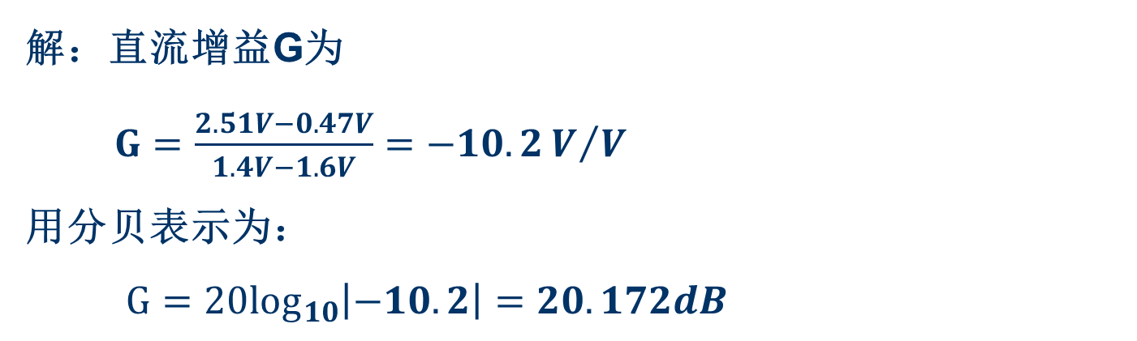
2.3 DC偏移和DC增益测试
解：直流增益G为
$G=\frac{2.51V−0.47V}{1.4V−1.6V}=−10.2V/V$
用分贝表示为：
${G=20log}_{10}\left|−10.2\right|=20.172dB$

Slide 31
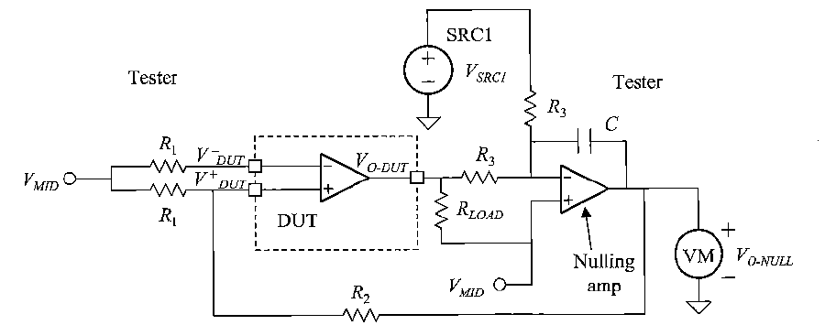
2.3 DC偏移和DC增益测试
（7）开环增益（GOL）
从输出到输入没有反馈路径的放大器增益（开环增益通常很大，采用前面例子中的直接测量法很难测量开环增益，很难找到一个电压施加到运算放大器的输入端而不导致其饱和）
测量开环增益方法：可采用第二个运算放大器连接到反馈回路，第二个放大器称为稳零放大器（nulling amplifier)

Slide 32
2.3 DC偏移和DC增益测试
测量开环增益方法：通过R2、R1和DUT运算放大器一起形成负反馈，使稳零放大器差分输入为0。使得被测运算放大器的输出为期望的输出电平：
V_{MID}为DC参考点，V_{SRC1}是SRC1程控的DC电压，稳零放大器及其反馈回路补偿了DUT放大器的输入偏移，这样保证DUT输出不会因为自己的输入偏移而饱和。

Slide 33
2.3 DC偏移和DC增益测试
在稳定状态下，反馈给DUT放大器输入的信号V_{IN-DUT}直接与稳零放大器输出V_{O-NULL}相关：
DUT放大器开环增益（由式3.8、3.9可得）：
为了使测试电路的信号最大而又避免稳零放大器饱和，可选择电压分压比近似等于DUT运算放大器开环增益的倒数。：

Slide 34
例：上图所示的稳零放大器设置，R1 = 100Ω，R2 = 100 kΩ，R3 = 100 kΩ，参考电压设置为两个电源电平之间的一个值（它的实际值并不重要，因为所有信号都参考它) ，SRC1设置为 Vmid+1V，测得稳零放大器输出电压为Vmid+ 2.005 V 。SRC1设置为 Vmid-1V，并测得稳零放大器输出电压为Vmid + 4.020V 。放大器的开环增益是多少？

Slide 35
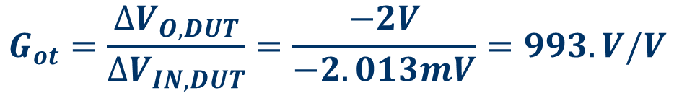
解：使用下列步骤计算开环增益。首先计算稳零放大器输出的变化或摆幅:
然后，计算出 DUT 放大器输入端电压摆幅:
$${∆V}_{O,NULL=2.005V−4.020V=−2.015V}$$
$${∆V}_{IN,DUT}=\frac{R_{1}}{R_{1}+R_{2}}{∆V}_{O,NULL}=\frac{100}{100+100k}\left(−2.015V\right)=−2.013mV$$
由于 ${∆V}_{SCR1}=2V$，使得${∆V}_{O,DUT}=−2V$ ，放大器的开环增益为:
$$G_{ot}=\frac{{∆V}_{O,DUT}}{{∆V}_{IN,DUT}}=\frac{−2V}{−2.013mV}=993.V/V$$

Slide 36
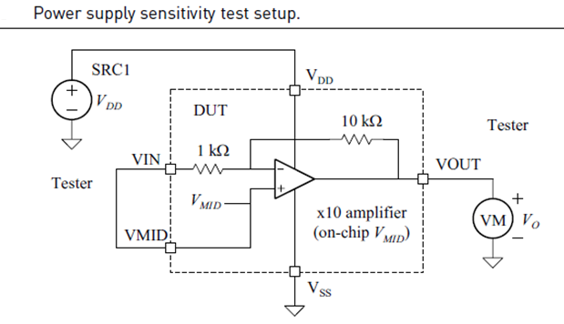
2.4 电源抑制比与共模抑制比
（1）DC电源灵敏度（PSS）
当输入恒定时，电源电压变化引起的输出变化。
例：图中的 x10放大器的输入端连接到它自己的1.5V参考电压源。电源设置为3.1 V，在放大器的输出端测得电压为1.5011V。当电源电压改变为2.9V时，测得输出电压变为1.4993 V。求放大器的 PSS ？用分贝表示呢？

Slide 37
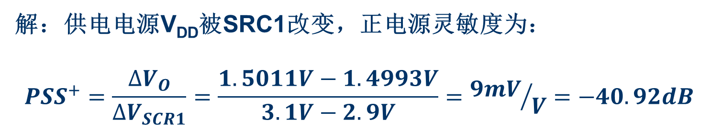
2.4 电源抑制比与共模抑制比
解：供电电源V_{DD}被SRC1改变，正电源灵敏度为：
$${PSS}^{+}=\frac{{∆V}_{O}}{{∆V}_{SCR1}}=\frac{1.5011V−1.4993V}{3.1V−2.9V}={9mV}/V=−40.92dB$$

Slide 38
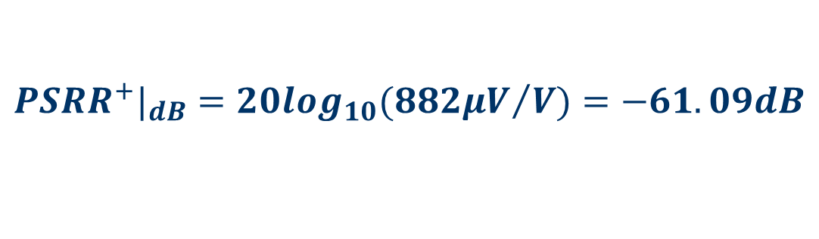

2.4 电源抑制比与共模抑制比
（2）DC电源抑制比（PSRR）
电路的电源灵敏度除以电路正常工作模式下的闭环增益，通常针对各个电源电压单独计算。
，同一个电路的直流增益为-10.2V/V。
$${PSRR}^{+}=\frac{{PSS}^{+}}{\left|G\right|}=\frac{{0.009V}/V}{{10.2V}/V}={882μV}/V$$
$${PSRR}^{+}|_{dB}=20\log_{10}({882μV}/{V)=−61.09dB}$$

Slide 39
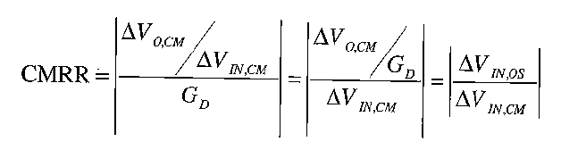
2.4 电源抑制比与共模抑制比
（3）共模抑制比（CMRR）
衡量差分电路抑制输入共模信号（V_{IN,CM}）的能力，定义为共模增益G_{CM}除以差分增益G_{D}。
△V_{IN,OS}可以直接测量，也可以间接测量，如下例：

Slide 40
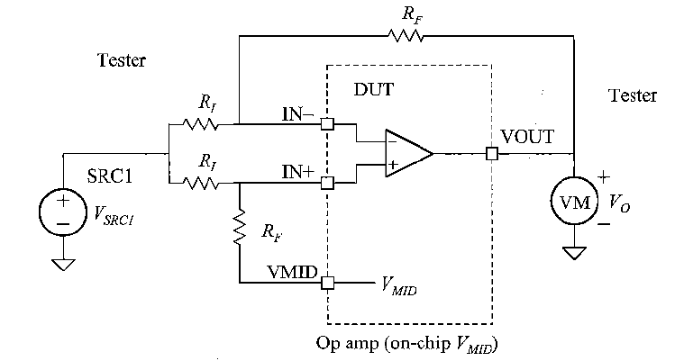
2.4 电源抑制比与共模抑制比
例:如图所式运算放大器的一个简单CMRR测量设置，测试电路基本上是一个由两输入相连的差分放大器结构。VMID设定为1.5V，采用SRC1施加共模输入电压为2.5V，在运算放大器输出端测量的输出电压为1.501V。然后将SRC1变为0.5V，放大器输出电压为1.498V。求运算放大器的CMRR是多少？

Slide 41
2.4 电源抑制比与共模抑制比
解：由于在电路输出端进行测量，根据这些测量结果推算出运算放大器的
，首先求出运算放大器的输入偏移电压VOS
所有的电阻相等并完全匹配，
因此
根据测量值
得出
根据共模抑制比计算公式：
采用这种方法测量运算放大器的CMRR存在一个问题：电阻必须已知且精确的匹配。CMRR值为-100dB将要求电阻匹配到0.0001%，在实践中是不现实的。

Slide 42
2.4 电源抑制比与共模抑制比
例:如图所示的稳零放大器，R1=100,R2=100K,
R3=100K,VMID设为两个电源电压的中点，将SRC1设定为+2.5V，SRC1和稳零放大器输出之间测量的差分电压为10mV。然后将SRC1设定为0.5V，测量的差分电压变为-12mV。计算运算放大器的CMRR

Slide 43
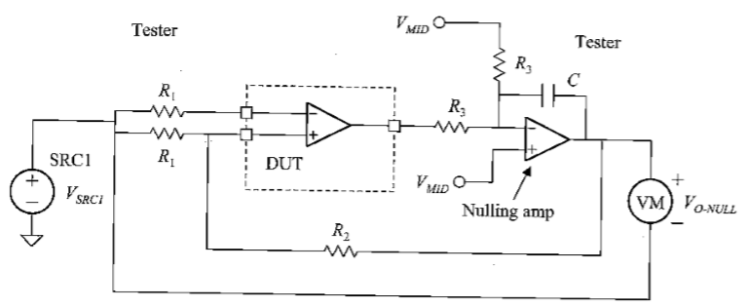
2.4 电源抑制比与共模抑制比

Slide 44
2.4 电源抑制比与共模抑制比
差分增益级的CMRR：运算放大器常常作为集成电路中大规模电路的一部分，如差分输入放大器。此时，运算放大器的CMRR没有整个电路的CMRR重要。
如图3.21中的电路，即使放大器的CMRR为-100dB,如果电阻匹配不好，其CMRR也会非常差。差分输入放大器的CMRR不仅受到放大器影响，还会受到芯片内部电阻失配的影响。

Slide 45
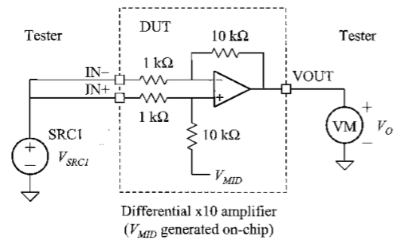
2.4 电源抑制比与共模抑制比
例:图示测量增益为10的差分放大器的CMRR测试电路。假设电阻没有进行匹配，两个输入连接到共模电压源SRC1，其输出设定为2.5V，在DUT输出端测量电压为1.501V。然后将SRC1设定为0.5V，第二次测量的DUT输出电压为1.498V，采用前面描述的方法测量DUT电路的差分增益，求得增益为10.2V/V。计算CMRR。
x10差分放大器

Slide 46
2.4 电源抑制比与共模抑制比
解：由于
计算的共模增益为：
差分增益GD为10.2V/V
共模抑制比为：

Slide 47
2.4 电源抑制比与共模抑制比
练习：
对于上图中稳零放大器的CMRR，R1 = 100Ω，R2 = 500 kΩ，R3 = 100 kΩ ，SRC1设置为 + 3.5 V，在 SRC1和稳零放大器输出之间测得差分电压为210 mV 。设置SRC1为0.5V，测得电压变化为 -120 mV。运算放大器的CMRR是多少分贝？

Slide 48
2.5 集成运算放大器参数测试
2.5.1 集成运算放大器的测试方法
集成运算放大器作为通用单元电路，使用方便，用它进行电路的设计相当简单，应用非常广泛，如用它实现信号的放大、变换、运算及产生信号，以及构成各种功能的电路等。线性集成运算放大器的实际测试方法有单管测试法和辅助放大器测试法两种。尽管单管测试法外围线路较为简单，但由于不同运放各项电参数差异很大，不利于计算机测试系统实现自动测试，故在生产测试中较少采用。为了能采用统一的测量线路实现自动测试，发展了利用辅助放大器进行测试的新方法。相比于单管测试法，利用辅助放大器测试线性集成放大器不仅提高了测试精度，而且还有以下优点：
（1）被测器件的直流状态能自动稳定，且易于建立测试条件；
（2）环路具有较高的增益，有利于微小量的精确测量；
（3）可在闭环条件下实现开环测试；
（4）易于实现不同参数测试的转换，有利于实现自动测试。

Slide 49
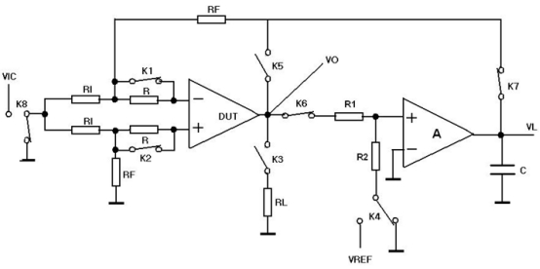
2.5 集成运算放大器参数测试
辅助放大器测试法的电路原理图如图所示

Slide 50
2.5 集成运算放大器参数测试
为了得到足够增益，通常选R_{F} / R_{I} = 500或1000倍。电阻R用于被测器件的输入偏置电流的采样。环路元件及辅助放大器应满足下列条件：
（1）环路元件应满足下列要求：R_{I} I_{OS}<< V_{OS} 和R_{OS}<< R_{F}<< R_{ID}(1-1)
式中，V_{OS}为被测器件的输入失调电压；I_{OS}为被测器件的输入失调电流；R_{ID}为被测器件的开环差模输入电阻；R_{OS}为辅助运算放大器的开环输出电阻。
（2）辅助运算放大器应满足开环增益大于60dB，输入失调电流和输入偏置电流足够小，动态范围足够大等要求。

Slide 51
2.5 集成运算放大器参数测试
状态 | 开关 | 作用
K1、K2 | K1断开 | 测量输入偏置电流I_{b}和输入失调电流I_{OS}时，接入取样电阻R，测量替他参数时短路R
 | K2闭合
K3 | K3断开 | DUT输出端不加负载
 | K3闭合 | DUT输出端接有负载R_{L}
K4 | K4接地 | 大环闭合时，DUT输出电压V_{O}为零
 | K4接V_{REF} | 大环闭合时，DUT输出电压V_{O}为V_{REF}
K5、K6、K7 | K5断，K6、K7通 | 测量DUT的直流参数，使大环路闭合
 | K5通，K6、K7断 | 测量DUT的交流参数时，不使用辅助放大器A，让大环断开，而让DUT闭环
K8 | K8接地 | 不测量共模抑制比时，为DUT输入端施加地电平信号
 | K8接V_{IC} | 测量共模抑制比时，为DUT输入端施加共模信号V_{IC}

Slide 52
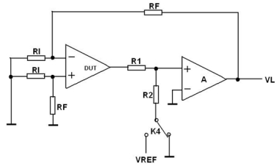
2.5 集成运算放大器参数测试
2.5.2 集成运算放大器的参数测量
（1）输入失调电压VOS
输入失调电压V_{OS}是指当运算放大器输入为零时，输出不为零，有一直流电压，而把该电压折算到输入端的电压值，也就是说，它是为使运算放大器输出电压为零，必须在输入端施加的偏置（补偿）电压值。测量原理图如图所示。
图中，运算放大器A接成同相放大器，V_{OS}为运算放大器的失调电压。运算放大器A的输出电压V_{L}为
V_{L} = ( V_{OS} + I_{OS}R_{I} ) (1 + R_{F} / R_{I} ) (1-1)
其中(1 + R_{F} / R_{I} )为放大器闭环增益，选择电阻R_{I}使I_{OS}R_{I}<< V_{OS}，失调电流的影响可以忽略，运放的失调电压为
V_{OS} = V_{L} / ( 1 + R_{F} / R_{I} ) (1-2)

Slide 53
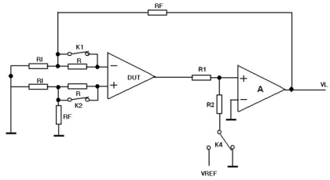
2.5 集成运算放大器参数测试
（2）输入失调电流Ios
输入失调电流I_{os}是指，当运算放大器输入为零，差分输入级两基极（偏置）电流不等的差值，即
I_{os}= I_{b1} - I_{b2} (1-3)
当放大器输入端接大电阻时，放大器输入误差信号的主要来源是失调电流。失调电流的测量原理如图所示。
测量时，K4置于地，先将K1、K2闭合，测量辅助放大器输出电压为V₀₁，再将K1、K2断开，电阻R接入电路，再测量辅助放大器输出电压为V₀₂，则有：
V₀₂ = ( V_{OS} + I_{OS} R ) ( 1 + R_{F} / R_{I} ) = V_{OS} ( 1 + R_{F} / R_{I} ) + I_{OS} R ( 1 + R_{F} / R_{I})
(1-4)
由失调电压的测量原理可知：
V₀₁= V_{OS} ( 1 + R_{F} /R_{I} ) (1-5)
因此运算放大器的输入失调电流I_{OS}为
I_{OS}= ( V₀₂ - V₀₁ ) / [ R ( 1 + R_{F} / R_{I} ) ] (1-6)

Slide 54
2.5 集成运算放大器参数测试
（3）输入偏置电流I_{b}
输入偏置电流I_{b}是当运算放大器在无信号输入，输出端处于零电位时，两个输入静态基极电流的平均值，即
I_{b} = (I _{b1} + I_{b2} ) / 2 (1-7)
输入偏置电流I_{b}是当运算放大器的两输入端均用一电阻接地，如果忽略失调电压的影响，输出直流电压为零时，维持这种正常的工作状态所需的电流。将放大器开环，这样测得的电流就是输入偏置电流。
测量时，开关K4接地，开关K1断开、K2闭合，在辅助放大器A的输出端测得电压V_{L2}；开关K1闭合、K2断开，在辅助放大器A的输出端测得电压V_{L3}，则输入偏置电流为
I_{b} = R_{I} ( V_{L2} - V_{L3} ) / ( R_{I} + R_{F} ) / 2 / R (1-8)

Slide 55
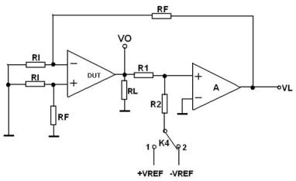
2.5 集成运算放大器参数测试
（4）差模开环直流电压增益AVD
运算放大器工作于线性区时，其输出电压变化量与差模输入电压变化量的比值，称为差模开环电压增益。开环增益测量原理图如图所示。
测量时，开关K4置于位置1，在辅助放大器A的输出端测得电压V_{L4}：
V_{L4} = - ( 1 + R_{F} / R_{I} ) ( V_{REF} / A_{VD} ) + ( 1 + R_{F} / R_{I} ) ( V_{OS} + I_{OS} R_{I} ) (1-9)
开关K4置于位置2，在辅助放大器A的输出端测得电压V_{L5}：
V_{L5} = ( 1 + R_{F} / R_{I} ) ( V_{REF} / A_{VD} ) + ( 1 + R_{F} / R_{I} ) ( V_{OS} + I_{OS} R_{I} ) (1-10)
由此可得被测运算放大器的开环电压增益为
A_{VD} = 2 * V_{REF} ( 1 + R_{F} / R_{I} ) / ( V_{L5} - V_{L4} ) (1-11)

Slide 56
2.6 电源参数测试
2.6.1电源测试
（1）电源电流测试重要性：
快速检测器件故障的方法之一是电源电流测量。
供电电流测量是用户应用对电源消耗限制的保证。
（2）测试条件：最恶劣情况下（模拟带最大负载、数字最大输出电流逻辑）。
（3）测试状态：power-down、standby、normal operation
（4）模拟与数字电流：I_{DD}(CMOS)、I_{CC}(bipolar）。按模拟和数字区分为：I_{DDA}、I_{DDD}和I_{CCA}、I_{CCD}。
（5）多电源引脚：单独测量
（6）建立时间：5～10ms

Slide 57
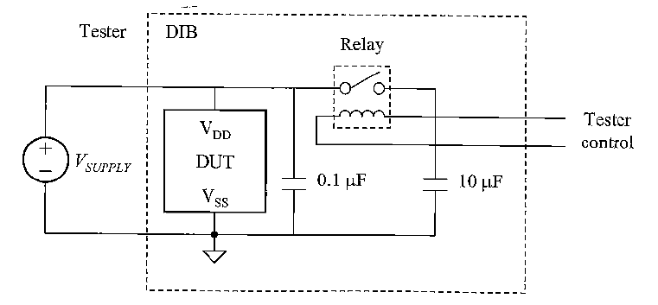
2.6 电源参数测试
2.6.1电源测试
（7）去耦电容引起的建立时间和漏电流，大电容应加控制继电器。关机（power-down）模式下电流测试，断开大电容。

Slide 58
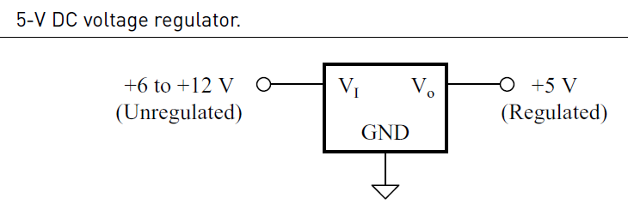
2.6 电源参数测试
2.6.2电源调节
由稳定性差的、有波动的输入电压产生一个稳定性好的恒定的输出电压，作为系统其它电路的电源。
主要参数：无负载输出电压、输出电压（或负载）调节率、输入电压（或线性）调节率、输入（或纹波）抑制比和回动电压（压差）。
稳压器

Slide 59
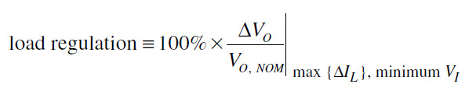

2.6 电源参数测试
（1）无负载输出电压：无负载时，测量其输出电压。
（2）负载调节率（输出电压调节率）：指调节器在不同负载电流 I_{L}条件下保持给定输出电压V_{O}的能力。
负载调节率
在最小输入电压(V_{I})条件下，测量负载调节率。
max$∆I_{L}$: 最大负载电流，最小负载电流为0。

Slide 60
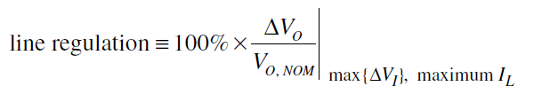
2.6 电源参数测试
（3）线性调节率（输入电压调节率）：是指调节器在整个输入电压范围下保持稳定输出电压的能力。
线性调节率：输入电压在允许的最大范围内变化时，输出电压变化的百分比。
线性调节率
在最大负载电流条件下测量线性调节率。

Slide 61
2.6 电源参数测试
（4）输入抑制比（纹波抑制比）
最大输入电压变化与输出电压摆幅的比。在特定的频率120Hz或频率范围内测试。
（5）回动电压（压差）：不会引起输出下降到其规定的最小输出电压时的最低输入输出电压差。
测试方法：
①最大负载电流条件下测试。
②调节输入电压直到输出电压达到最小可接受的电压为止。
③生产测试：输入设置为规定的回动电压加上最小可接受输出电压，测量输出大于或等于最小可接受的输出电压。

Slide 62
2.6 电源参数测试
练习：
2.1 5-V 稳压器的输出在空载条件下为5.10 V，在5mA最大额定负载电流下为4.85 V。它的负载调节率是多少？
2.2 在10mA 的最大负载条件下，当输入电压从14V变到6V时，5V稳压器的输出从5.05V到4.95V不等。它的线性调节率是什么？
2.3 最大负载电流为15mA 时，9-V 的稳压器负载调节率为3% 。假设空载输出电压为9V，在负载电流最大时，最坏的情况下输出电压是多少？

Slide 63
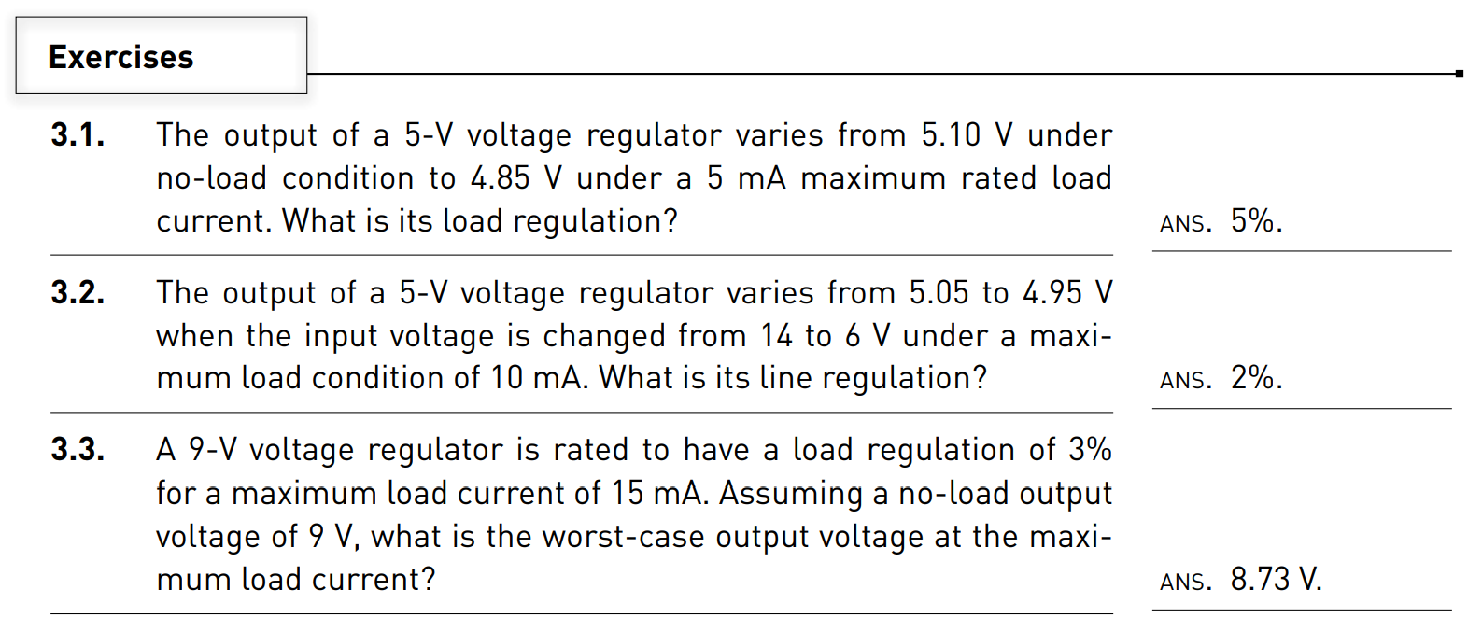
2.6 电源参数测试

Slide 64
2.6 电源参数测试
2.6.3 参考（基准）电压
电压调节器通常用于提供稳定的电压，同时也提供相当大的电流。然而，许多混合信号所用的DC电压不需要提供大电流。如DAC的1V参考电压，只需要低功耗的基准电压，不需要高功耗的电源。
芯片内基准电压的输出不一定可以从DUT外接引脚获得，测试工程师需要特殊的测试模式以便在生产测试中可以测量基准电压。

Slide 65
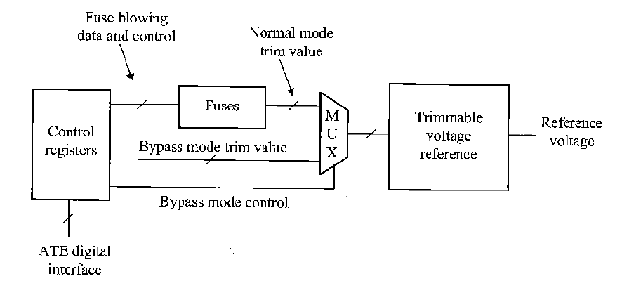
2.6 电源参数测试
可调基准源：许多高性能的混合信号器件要求基准电压通过ATE测试仪进行精确调节，最常见的方法是采用可编程的基准电路。
熔断数据和控制
标准模式微调值
旁路模式微调值
参考电压
控制寄存器
可调参考电压
旁路模式控制
ATE数字接口

Slide 66
2.7 数字电路DC测试
（4）数字电路DC测试：I_{IH}/I_{IL}
3.1节（书3.2.2）中已讨论过输入漏电流，可设置为高阻模式的数字输出也有输入漏电流。
（5）数字电路DC测试：V_{IH}/V_{IL}
数字输入高压（V_{IH}）和数字输入低压（V_{IL}）是数字输入的阈值（门限）电压。可采用二分法搜索（binary search)或步踞搜索法(step search)寻找其值。
（6）数字电路DC测试：V_{OH}/V_{OL}
V_{OH}是当输出为高时的最小电压，V_{OL}是当输出为低时的最大电压。通常可以采用静态或动态两种方式测试。

Slide 67
2.7 数字电路DC测试
（7）数字电路DC测试：I_{OH}/I_{OL}
I_{OH}是当DUT引脚输出为高时的输出电流，I_{OL}是当DUT引脚输出为低时的输入电流。通常二极管桥电路施加相应的I_{OH}/I_{OL}。
（8）数字电路DC测试：I_{OSH}/I_{OSL}
数字输出通常具有电流限制特性以实现输出引脚的短路保护。当输出引脚短接到地或电源时，保护电流会限制流入或流出引脚的电流。
I_{OSH}是将输出设置为高，短接到地，测量其电流。
I_{OSL}是将输出设置为低，短接到高电压（通常为V_{DD}，测量其电流。

Slide 68
2.8 比较器DC测试
（1）比较器的输入偏移电压
使得比较器输出逻辑状态改变的差分输入电压。
可以采用差分输入电压按线性斜率从一个电压到另一个电压变化，寻找比较器输出状态改变的电压点。这个转换点也取决于共模输入电压。
输入偏移电压通常在器件测试方案中的最坏条件下测试

Slide 69
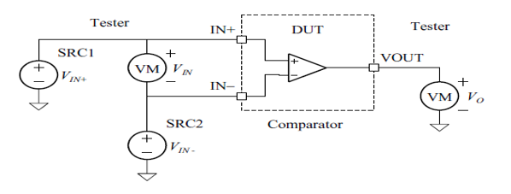
比较器输入偏置电压测试装置
比较器输入偏置电压测试装置
图中的比较器的最坏情况输入偏移电压为150 mV，参考电压为1.5 v。设计一个测试装置和步骤，以获得其输入偏移电压。
图中的比较器连接到两个电压源 SRC1和 SRC2. SRC2被设置为1.5 V，SRC1从1.45V上升到1.55 V，并且开关点预计位于这个范围内。当输出从逻辑 L0改变为逻辑 Hl 时，测量差分输入电压Vin，输入偏移电压读数为 + 5 mV。假设直流源施加的电压精度为几百微伏，那么只需从 SRC1电压中减去1.5 V，就可以推导出 Vin。但通常情况下，这个假设并不成立。更好的方式是使用伏特计测量小电压，而不是利用假设测试仪的直流源设置为一个精确的电压值。

Slide 70
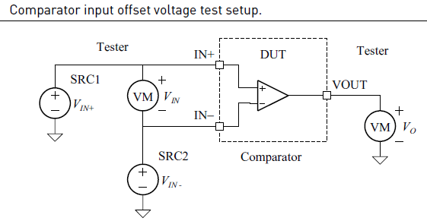
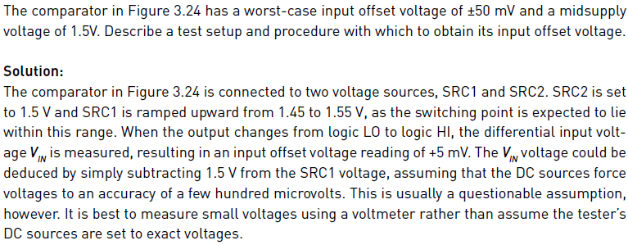
比较器输入偏置电压测试装置
比较器输入偏置电压测试装置

Slide 71
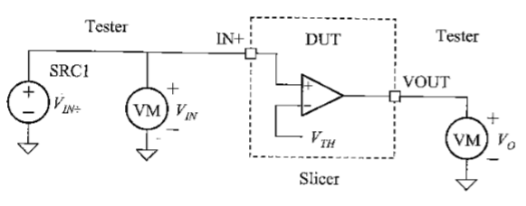
2.8 比较器DC测试
（2）比较器的阈值电压
有时，一个固定的参考电压加到比较器的一个输入端，形成一个限幅电路。输入偏移电压称为阈值电压（门限）。
假设期望的阈值电压位于1.45V～1.55V 之间，SRC1输入电压从1.45V变化到1.55V。当输入等于阈值电压时，输出状态发生改变。

Slide 72
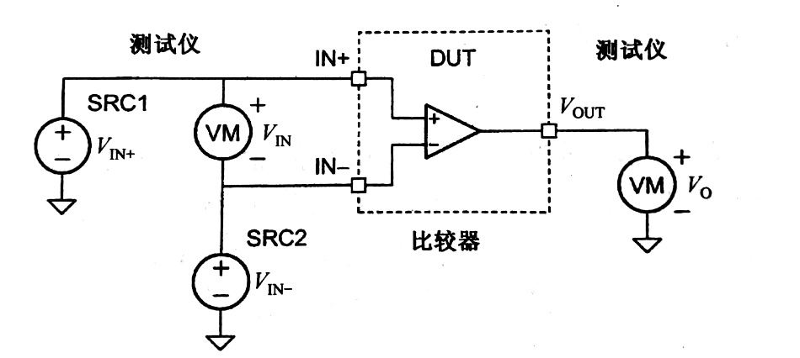
2.8 比较器DC测试
（3）比较器的迟滞线性
上升输入测试条件与下降输入测试条件下，阈值电压之差
例:如图所示的比较器连接到两个电源电压SRC1和SRC2。SRC2设定为1.5V，SRC1从1.45V以1mV的步进上升到1.55V。当输出逻辑从LO变为HI时，测量差分输入电压，输入偏移电压为5mV。然后，输入从1.55V下降到1.45V，输入偏移电压为-3mV。该比较器的迟滞是多少？
值得注意的是:输入偏移电压和迟滞可能随着不同的共模输入电压而变化，在特征化测试过程中，应该确定最坏测试条件

Slide 73
2.9 测量精度与校准
精确性：测量的平均值和一个已知的“真实值”的标准样本之间的差。
准确性：采用相同的测量条件对同一采样重复测量获得的测量系统的变化。
系统误差：是从一个测量到另一个测量一致出现的误差
随机误差：由于在测定过程中一系列有关因素微小的随机波动而形成的具有相互抵偿性的误差。
设一个放大器输出与理想值0V相比出现100mV的偏移量。采用数字万用表重复测量获得一系列测量结果：

Slide 74
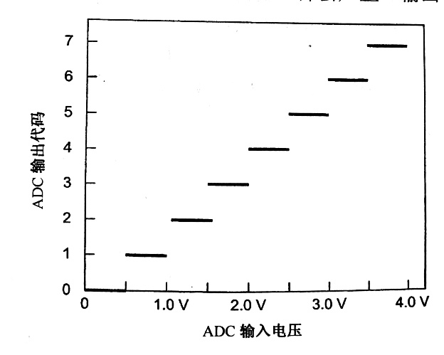
2.9 测量精度与校准
分辨率（量化误差）：量化误差是由ADC产生的从一个无限可变化（连续）输入电压（或电流）转换成一个可能数字（离散）输出的有限集。

Slide 75
2.9 测量精度与校准
可重复性：用来调试混合模拟测试程序的大部分时间可能花费在捕捉差的可重复性的各种来源。
稳定性：测量仪器的性能随着时间、温度和湿度的变化而改变，即一系列测量随着时间、温度、湿度和其他所有随时间变化的因素而保持稳定的能力，是对精确测量仪器的一个基本要求
相关性：相关性是采用不同硬件或软件获得相同测试的能力。相关性并不完美，根据经验公式，相关误差小于最小测试下限和最大测试上限之间满量程的 。
可再生产性：是在一个给定的DUT上再任意时间采用设备和人员结合达到同样测试结果的能力

Slide 76
2.9 测量精度与校准
校准：每台ATE测试仪和台式仪最终必须要和核心权威机构定制的标准相关
校准分为硬件校准和软件校准:
硬件校准：是一个物理上“拧旋钮”的调整过程，这个过程使得测试仪被调整到与校准标准一致的水平。例如示波器探头经常带有一个可调电容，可以用来消除迅速上升的数字沿的过冲。模拟仪表的调零旋钮等。
软件校准：ATE测试仪可在不用调整任何物理旋钮的情况下纠正硬件误差，软件校准的基本思想是使仪器的理想操作从它的非理想状态中分离处理，在非理想行为“纠正之后”，采用软件中写的数学程序，可构造仪器的非理想操作模型。

Slide 77
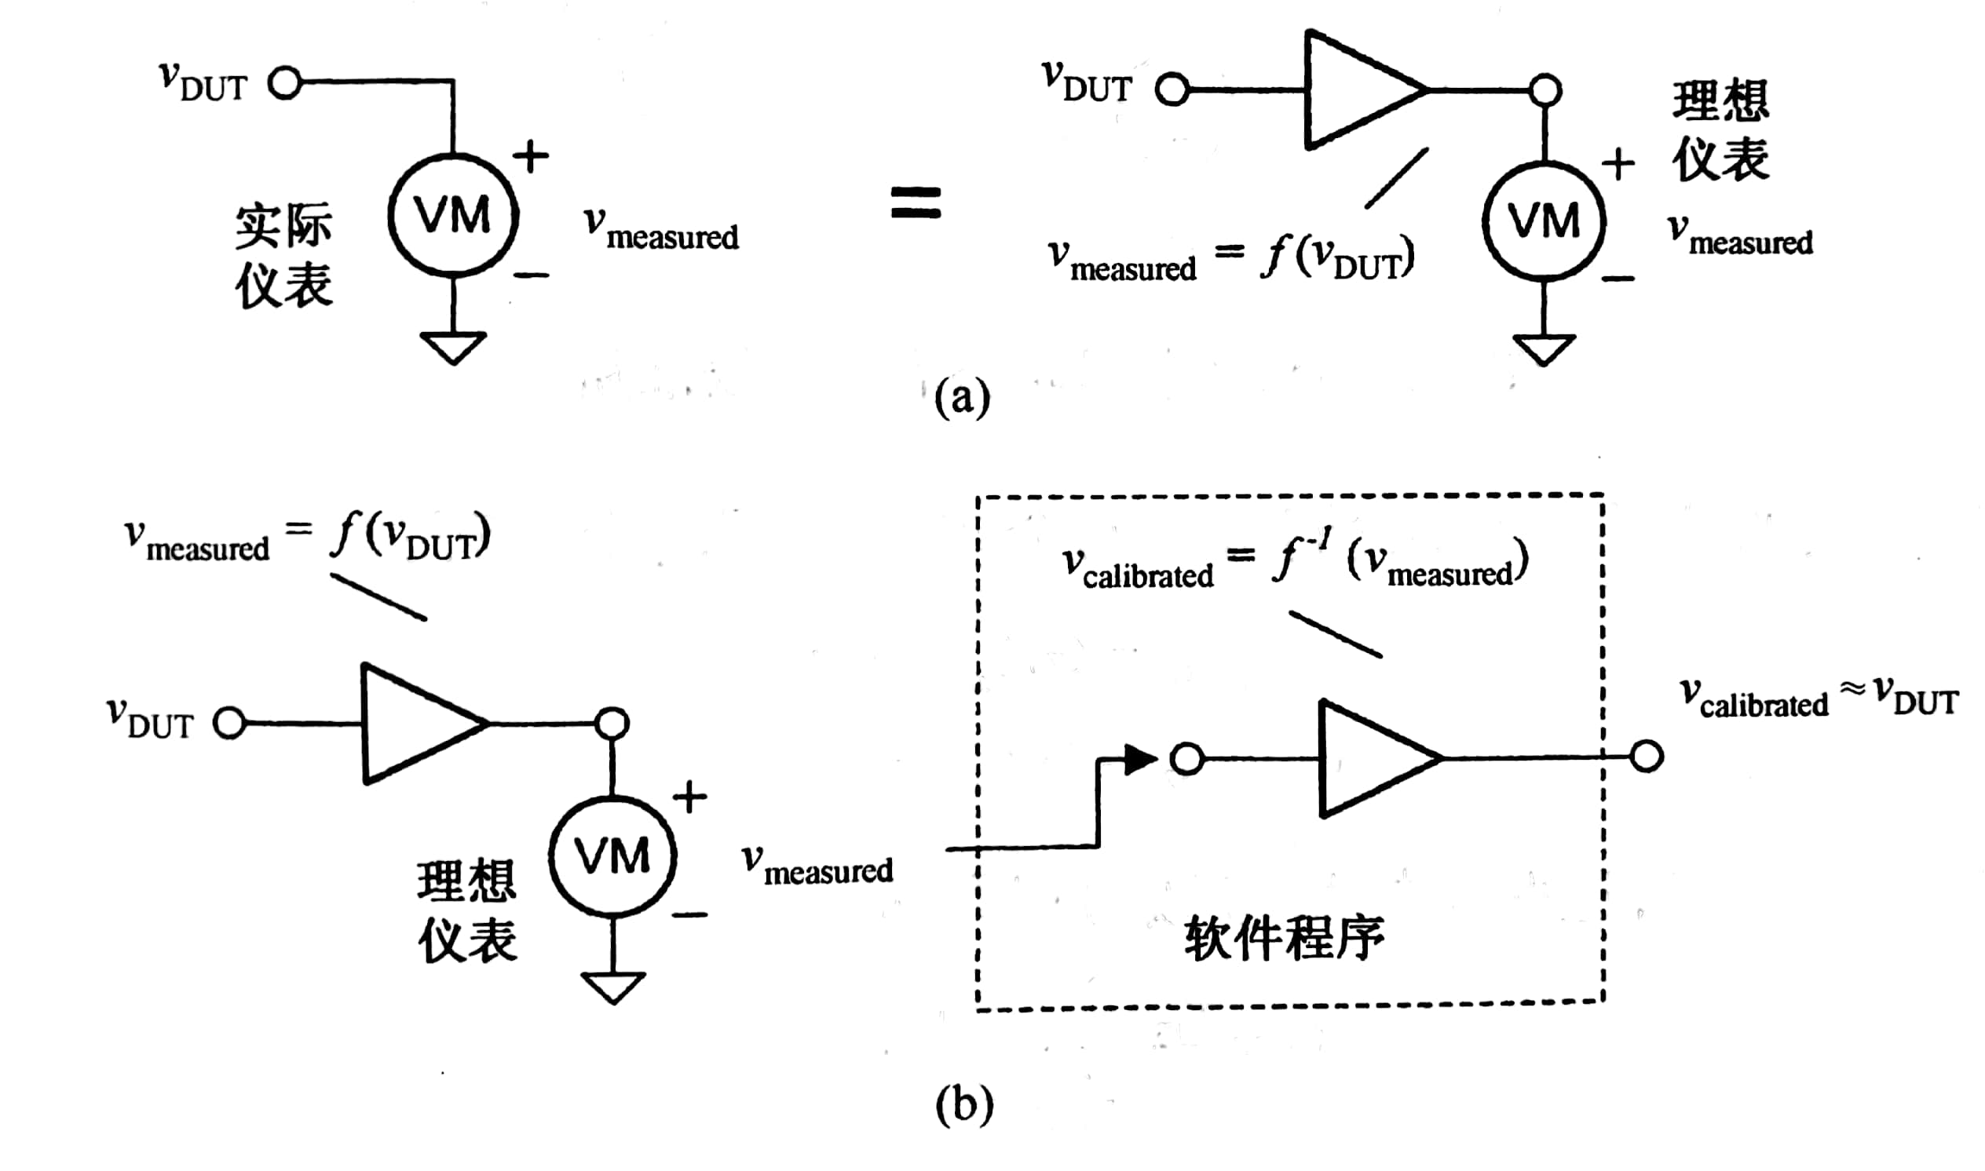
2.9 测量精度与校准
软件校准：
（a）采用一个理想伏特计和级联中的非理想元模型化伏特计；
（b）采用软件程序校准非理想效应

Slide 78
2.9 测量精度与校准
软件校准：
（a）中“实际”的伏特计可模型化为两部分级联：（1）一个理想的伏特计，（2）一个连接它的输入端电压与理想伏特计测量电压 电压的黑盒子
f(x)表示Vmeasured和VDUT 与 之间的函数关系，所以假设一个特殊行为模型，如给出一阶模型：
G和offset 分别表示伏特计的增益和偏移，软件中写的数学程序完成反函数运算操作：

Slide 79
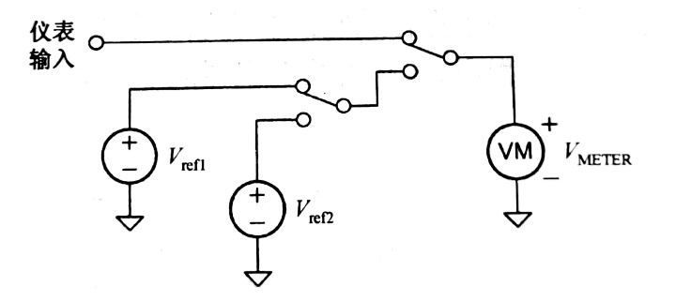
2.9 测量精度与校准
软件校准：
用Vcalibrated代替 Vmeasured作为图（b）伏特计两端真实电压的估计，如果精确知道f(x)，那么
充分描述这个模型特性的参考电压个数取决于这个模型的参数。对于一阶模型，有两个参数G和offset，需要两个参考电压。
伏特计中包含了一对校准继电器，把输入连接到两个独立的参考电平Vref1和Vref2 ，在系统校准过程中，测试仪关闭一个继电器并连接伏特计到Vref1上，测量这个电压记作 Vmeasured1，随后，第二个参考电压 Vref2重复以上过程并记录读数 Vmeasured2。

Slide 80
2.9 测量精度与校准
软件校准：
基于伏特计假设的线性模型，可写出两个未知方程:
求出两个模型参数为：
模型参数G和offset被看做校准因数，简称cal因数。当进行DC测量时，可以通过下面存储的校准因素来纠正：

Slide 81
2.9 测量精度与校准
直流偏置校准：测试工具或电路偏置的测量可以通过将它的输入设置在中间电平，然后通过观察输出相对于理想情况的偏置。
例：一个AWG需要在2.5V直流偏置的情况下产生一个单峰值为1.0V的正弦波。设置AWG偏置规格为±10mV，但是对这次测量我们需要精度为±1mV的输入偏置。测试仪有一个高精度的DC伏特计，当将其设置为5.0V范围内时，该伏特计会有±100uV的误差。试确定从AWG得到±1mV直流偏置所需的校准过程。

Slide 82
2.9 测量精度与校准
假设无论输出是否有真的有正弦波，AWG都有相同的偏置，利用这一假设，可以通过产生并装载一个2.5V的短波样品将AWG设置为2.5V的直流。
calibrate_AWG_offset() /*Run this routine only once, before testing DUT's*/
{
int i;
float waveform[32];
for(i=O;i<32;i++)
waveform[i]=2.5;
configure_AWG_to_state_XYZ( );
load_and_start_AWG- waveform(waveform,32);
set meter input =AWG;
OffsetCal =read_meter() - 2.5V;
/* i.e. actual offset - ideal offset */
}
在这个代码例子中，全局变量OffsetCal是一个校准因子，它所包含的内容在两次程序的执行期间是不变的。
要从AWG产生一个已校准的波形，当计算出实际要得到的DUT信号（由2.5V偏置的正弦波），从期望信号上减掉这一偏置

Slide 83
2.9 测量精度与校准
calculate_and_load_calibrated_waveform( )
{
int i;
float waveform[256];
for(i=O;i<256;i++)
waveform[i]=(2.5V-OffsetCal) + sin(2.0*PI*i/256);
configure_AWG_to_state_XYZ( );
load_a nd_start_AWG_waveform (waveform ,256);
/* ... Now measure OUT response */
}
波形结果应该有一个非常接近2.5V的偏置。当然，校准的精度在于我们实际DUT测量计划用到校准测量时把AWG设置到严格相同条件下
一般在测量DC偏置的时候，ATE测试仪上的DC伏特计精度要比AWG或数字化仪的精度高。AWG和数字化仪可能在不同的采样频率、滤波器设置等情况下产生不同的DC偏置，通过使用DC伏特计来测量特定条件下的AWG性能，而无需针对每种可能的设置而校准AWG情况下把仪表的精度传输到AWG上。

Slide 84
2.9 测量精度与校准
直流增益和偏置校准：
假设电路的输入输出DC特性由一阶线性方程描述：
通过采用两个DC输入电压（VIN1和VIN2）并测量相应的输出电压（VOUT1和VOUT2）来推导两个未知参数（G和offset），接下来通过下面公式计算增益和偏置了：
或

Slide 85
2.9 测量精度与校准
直流增益和偏置校准：
假设电路的输入输出DC特性由一阶线性方程描述：
通过采用两个DC输入电压（VIN1和VIN2）并测量相应的输出电压（VOUT1和VOUT2）来推导两个未知参数（G和offset），接下来通过下面公式计算增益和偏置了：
或
输入输出变量的性质并不需要只用伏特来表示，可以用更适当的LSB来表示。

Slide 86
2.9 测量精度与校准
直流增益和偏置校准：
例如一个DIB电路可能是输出用LSB而不是用伏特表示的ADC，因此它的增益就用每伏特的位数来表示，偏置就用位数表示。那么DIB电路或测量工具的增益和偏置误差就可以用反函数方程来修正：
我们很少准确地知道某个电路的输入和输出信号的功能，因此对误差的修正实际上只是对正确值的一个估计，为此我们引入一个叫做校准信号的新变量VCALBRATED~VIN，并记为：
增益和偏置就会被作为我校准因子存储为全局变量以备后面使用该方程。

Slide 87
2.9 测量精度与校准
级联直流偏置和增益校准：一系列被单独校准的电路或仪器也可以通过综合被单独校准的因素而被共同校准
例如一个电压缓冲器的输入输出行为可被模拟为
数字化仪也可以用一阶线性方程模拟
现在，如果两个级联，VIN-DIG=VBUF ，综合表现为:

Slide 88
2.9 测量精度与校准
级联直流偏置和增益校准：
因此，我们可认为这个综合电路有GDIGGBUF的增益和GDIGoffsetBUF+offsetDIG的偏置，校准方程为：
可以很简单的讲这种方法拓展到更多级联的情况。例如，包括3层的级联电路，三个输入输出增益分别为G1、G2、G3，偏置分别为O1、O2、O3，总的增益偏置为：

Slide 89
作业
3.1 10-V 稳压器的输出在空载条件下为9.95V，在10mA 最大额定负载电流下为9.34V 不等。它的负载调节率是多少？
3.2 在最大负载电流为10mA 的情况下，当输入电压从14V变到6V时，5V稳压器的输出在4.86V到4.32V不等。它的线性调节率是什么？
3.5 输入引脚接入100μA电流时，引脚上的电压会下降 1.2V。 随后，当电流增加到 200 μA 时，电压下降1.254V 。输入电阻是多少？
3.7 当输出电流分别为 -10mA和 + 10mA 时，放大器的输出电压分别为1.2V和3.3V。输出电阻是多少？
3.11 输入阻抗为500kΩ的电压表用于测量输出阻抗为500kΩ 的放大器的直流输出。这种测量所产生的预期相对误差是多少？
3.12 差分放大器输出为 2.4 V (OUTP) 和 2.7 V (OUTN) ，其输入设置为 2.5 V的参考电平。单端偏移和差分偏移是多少？ 共模偏移是多少？ （所有偏移量都要相对于V_{MID} 测量。）

Slide 90
作业
3.17 对于图 3.19 中所示的稳零放大器设置，其中 R1 = 100 Ω，R2 = 200 kΩ 和 R3 = 50 kΩ，1 V的SRC1输入摆幅导致稳零放大器的输出处产生130mv 的摆幅。DUT 放大器的开环增益（以 V/V 表示）是多少？ 分贝表示增益是多少？
3.20 一个 × 10放大器的输入连接到一个激励为1.75V的电压源。电源设置为4.9 V，在放大器输出端测得电压为1.700V。然后将电源电压改为5.1 v，测得输出变为1.708 V。PSS是多少？如果测得增益为9.8 V/V，那么 PSRR 是多少？
3.22 一个放大器的期望CMRR为 -85dB。对于输入共模电平的1-V 变化，该放大器输入偏移电压的预期变化是多少？

